Slide 1
SESIÓN
Sobrecarga de métodos y miembros en una clase.
05
Sobrecarga de métodos.
Miembros de instancia.
Miembros de clase.

Slide 2

/ OBJETIVOS
Conocer el concepto de sobrecarga de métodos y crear métodos sobrecargados.
Conocer el concepto de miembro en programación orientada a objetos.
Diferenciar entre miembros de instancia y miembros de clase.

Slide 3
/ INTRODUCCIÓN
En ocasiones necesitaremos que un método ejecute diferentes instrucciones manteniendo el mismo nombre, por ejemplo que un método sumar se comporte diferente si recibe dos o tres números, es posible lograr este comportamiento sin necesidad de crear dos métodos diferentes sumar2 y sumar3 mediante la sobrecarga de métodos.
Existen atributos en una clase en los cuales el valor de éste no depende de los objetos sino de la misma clase, para entender este comportamiento aprenderemos a diferenciar miembros de instancia y miembros de clase.

Slide 4
/ Sobrecarga de métodos

Slide 5
/Sobrecarga de métodos
Se llama sobrecarga de métodos (method overloading) cuando dos o más métodos comparten el mismo nombre dentro de una clase.
Existe sobrecarga si los métodos con el mismo nombre tengan una lista de parámetros diferente.

Slide 6
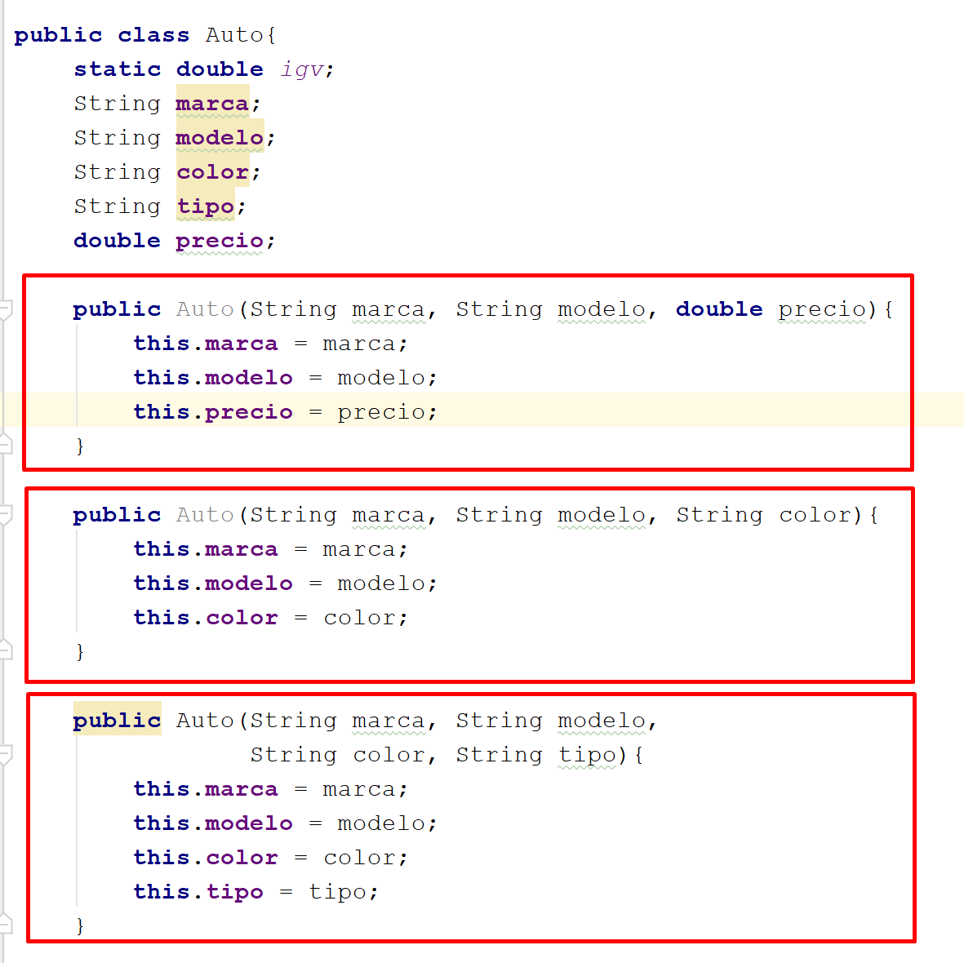
/Sobrecarga de métodos
Por ejemplo, veamos la sobrecarga para el constructor de una clase

Slide 7
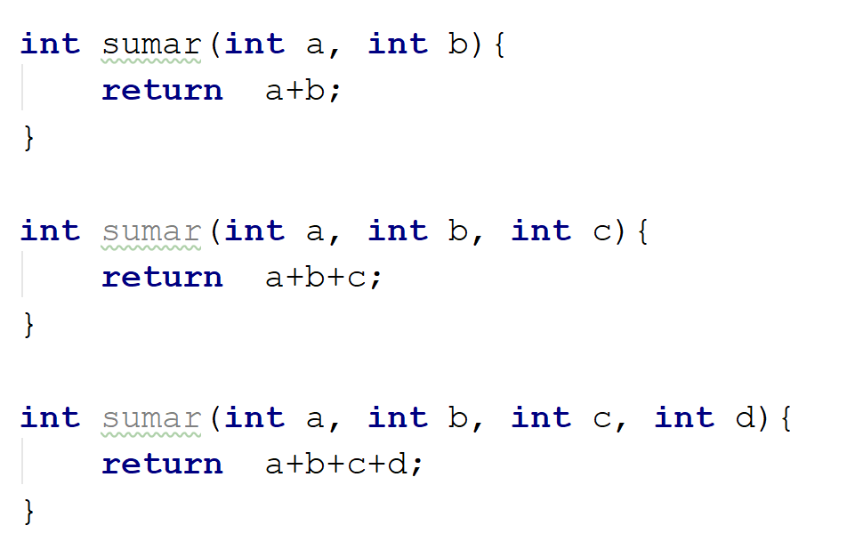
/Sobrecarga de métodos
Por ejemplo, veamos la sobrecarga para el método “sumar” en una clase.

Slide 8
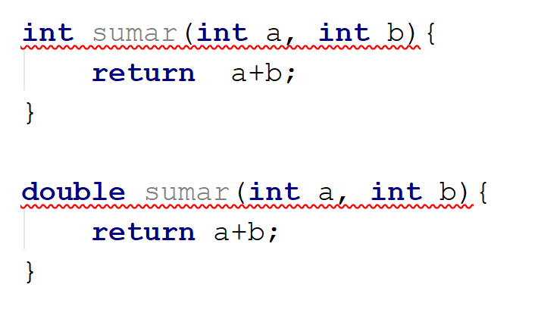
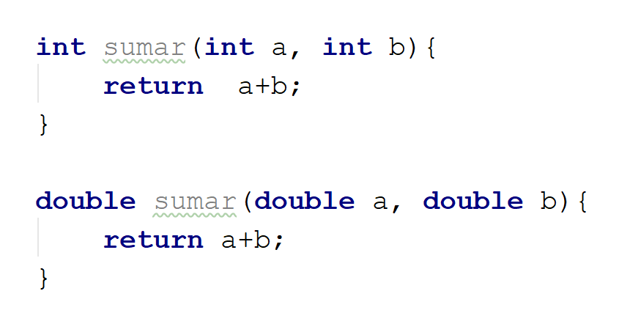
/Sobrecarga de métodos
El tipo de retorno también puede cambiar, sin embargo la lista de parámetros debe seguir siendo diferente.
Error:
Correcto:

Slide 9
/ Miembros de instancia

Slide 10
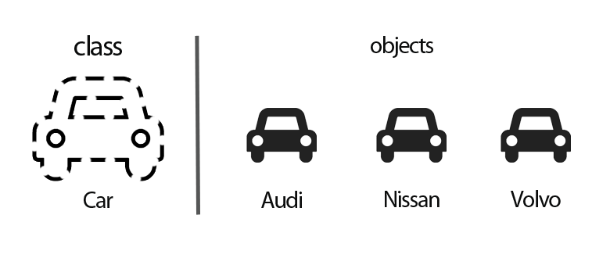
/Miembros de instancia
Cuando se escribe un programa en un lenguaje orientado a objetos, definimos una plantilla o clase que describe las caracterísiticas y el comportamiento de un conjunto de objetos similares.
Por ejemplo, la clase auto.

Slide 11



/Miembros de instancia
Una clase es una pantilla implementada en software que describe un conjunto de objetos con atributos y comportamiento similares.
Una instancia u objeto de una clase es una representación concreta y específica de una clase y que reside en la memoria del ordenador.

Slide 12
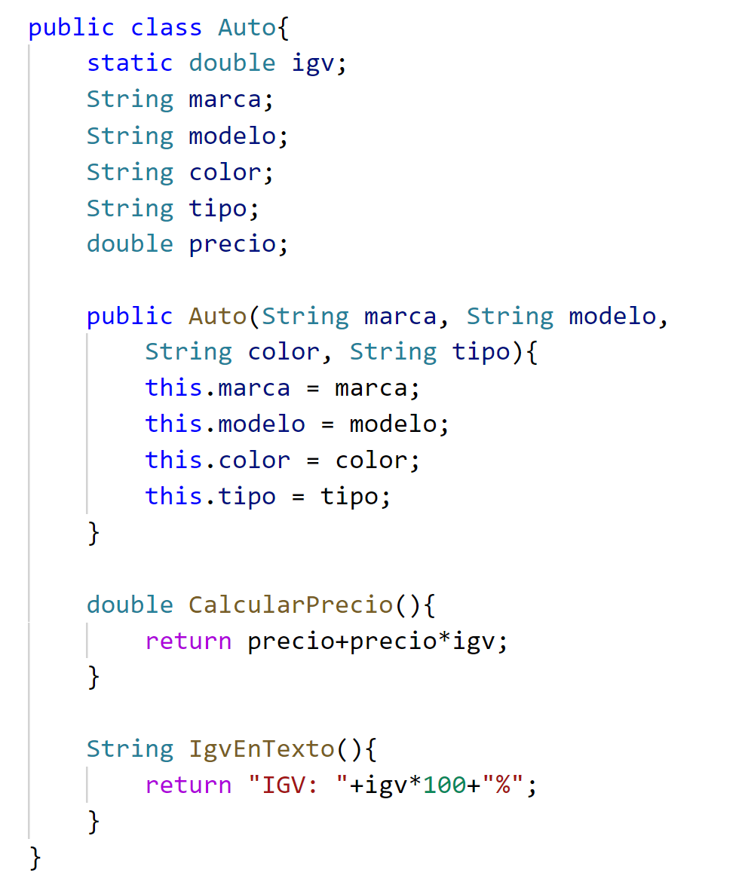
/Miembros de instancia
Miembros
La palabra “Miembro” en POO hace referencia tanto a atributos como métodos en una clase.
Miembros de Instancia:
Un miembro es de Instancia cuando esta asociado a una instancia u objeto.
Por ejemplo crearemos dos objetos de la clase Auto para hacer una referencia a los auto en venta de una concesionaria.

Slide 13

/Miembros de instancia
Al crear los dos objetos podemos apreciar que el atributo “marca” le pertenece a cada objeto debido a que para cada uno de ellos este atributo define una de sus propiedades.
Lo mismo sucede para otros atributos como modelo, color y tipo, es decir, están asociados al objeto.

Slide 14
/Miembros de instancia
Entonces podemos decir que marca, modelo, color, tipo
son miembros de instancia porque pertenecen solamente a una
determinada instancia.
Los atributos y métodos de instancia recién existen al momento que se crea un objeto.

Slide 15
/ Miembros de clase

Slide 16
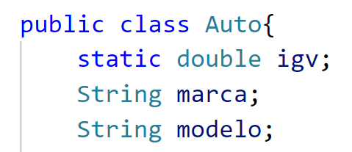
/Miembros de clase
Miembros de clase
Están asociados con la clase en lugar de un objeto.
Se definen usando el modificador static.
Por ejemplo en la clase Auto vemos que igv es un impuesto que se aplica a todos los autos por igual, es decir no depende de cada instancia, sino de la clase.
Entonces igv es un miembro de clase. Se debe agregar static en su declaración.

Slide 17
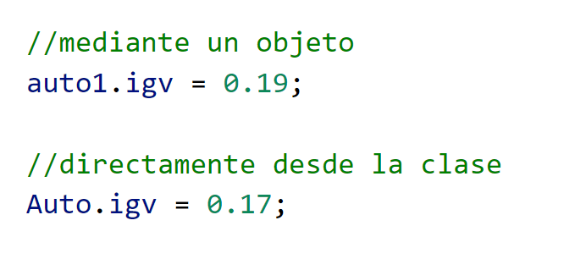
/Miembros de clase
Miembros de clase
Cualquier objeto puede cambiar el valor de un atributo de clase.
Los atributos de clase también se pueden manipular sin crear una instancia de la clase.
Por ejemplo para modificar el atributo de clase “igv”, podemos hacerlo de estas dos maneras:
En cualquiera de los dos casos, se modifica el atributo de clase para todos los objetos.

Slide 18
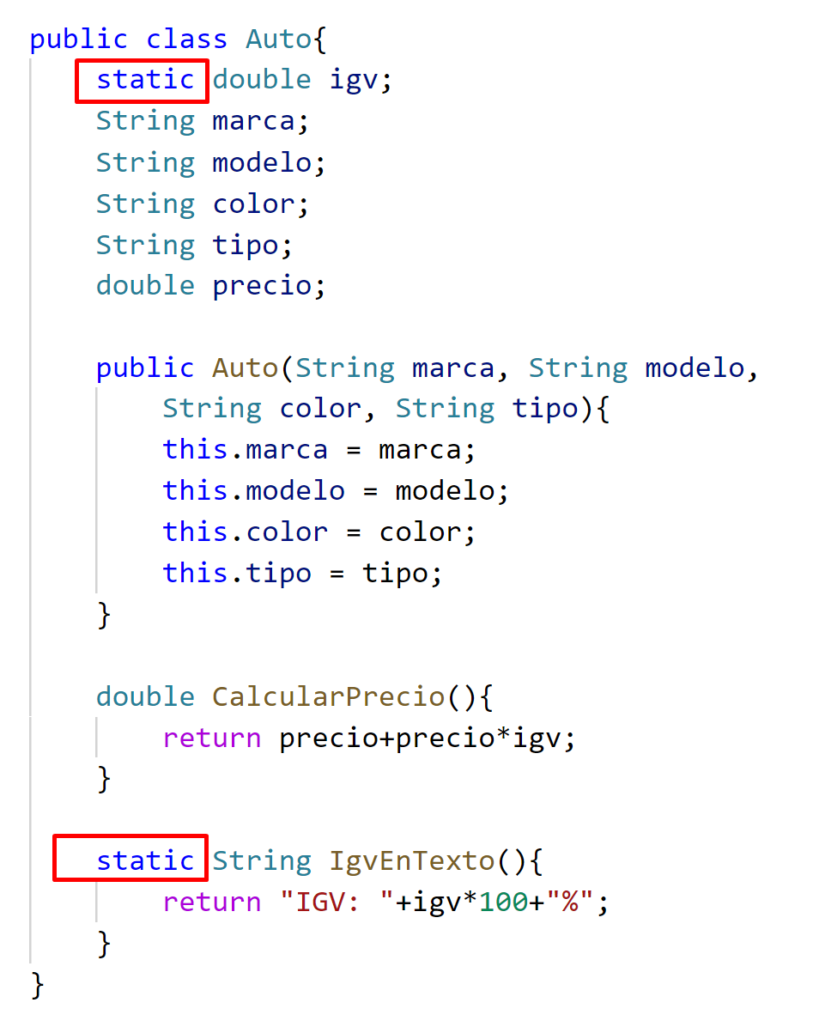
/Miembros de clase
Clase Auto con los miembros de clase “igv” e “IgvEnTexto()”

Slide 19
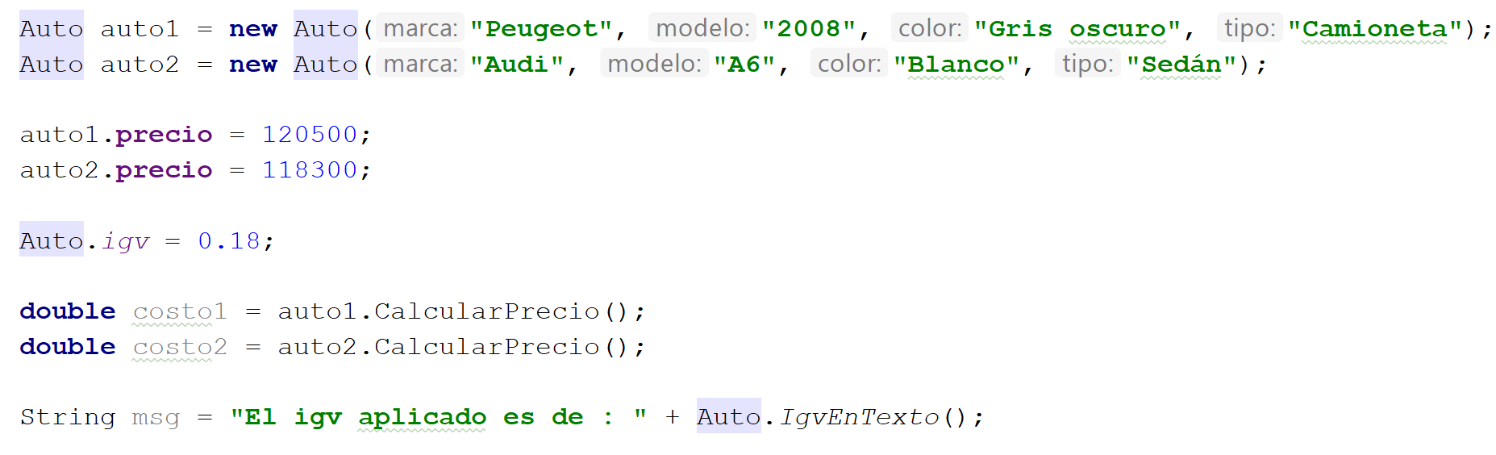
/Miembros de clase
Identifica el uso de miembros de clase y miembros de instancia en las siguientes líneas de código.

Slide 20
/ CONCLUSIONES
Pueden existir varios métodos con el mismo nombre en una clase, sin embargo estos deben tener diferente lista de parámetros. A esta propiedad se llama sobrecarga de métodos.
El concepto de sobrecarga de métodos es aplicable a los constructores de una clase.
Los miembros son los atributos y métodos en una clase y pueden estar asociados a una instancia o a una clase.
Para definir un miembro de clase se utiliza el modificador static.
El valor asignado a un atributo de clase será el mismo para todos los objetos de dicha clase.
Los atributos y métodos de instancia recién existen al momento que se crea un objeto.

Slide 21
/ BIBLIOGRAFÍA
https://docs.oracle.com/javase/tutorial/java/javaOO/classvars.html
https://javadesdecero.es/poo/sobrecarga-de-metodos/
https://www.aulafacil.com/cursos/programacion/java-basico/sobrecargar-metodos-y-constructores-l13573

